Slide 1
PSY117 2016
Statistická analýza dat v psychologii
Přednáška 4
Počet pravděpodobnosti
Je známo, že když muž použije jeden z okrajových pisoárů, sníží se pravděpodobnost, že bude pomočen o 50%.
anonym

Slide 2
Pravděpodobnost je matematickým vyjádřením, modelem nejistoty
Nejistota je subjektivní nedostatek informací
  Můžeme hledat chybějící informace
  Někdy to neumíme, nechceme, nemůžeme – a začneme uvažovat pomocí pravděpodobností, tj. použijeme matematický model.
Notes:
Mince vs. pád vlády. Obojí je spojenou s nějakou pravděpodobností, ale způsob usuzování o té pravděpodobnosti se bude člověk od člověka lišit.
Alt.: Ublíží si klient, který tím vyhrožuje? Uspěje vybraný uchazeč o zaměstnání? Má člověk, který uspěl v IQ testu skutečně vysoce nadprůměrný intelekt?

Slide 3
Pravděpodobnost jevu
Pravděpodobnost, že nastane jev A
  jistý jev: P = 1
  nemožný jev: P = 0
  jisté a nemožné jevy se vyskytují pouze v teorii
2 pojetí pravděpodobnosti
  četnostní (statistické): z n náhodných pokusů nastal jev A n(A)-krát
    P(A) = n(A)/n , blíží-li se počet pokusů ∞ (populaci)
  subjektivní jistota, zejm. p-nost jednotlivých událostí, relativní četnosti jsou informací, která je součástí p-nostního úsudku
AJ: probability, event, random trial, subjectivist vs. frequentist probability
Notes:
P=1: Jaká je pravděpodobnost, že čtverec o straně dlouhé 1m má obsah 1m2?
P=0: Platí-li, že každý medvěd je živočich a že Brumík je medvěd, jaká je pravděpodobnost, že Brumík není medvěd?
Empirické: Jaká je pravděpodobnost, že náhodný respondent získá v IQ testu výsledek 145? (alespoň 145?).
From Applebaum 2008:
p.1: …to demonstrate that these two concepts of ‘chance’ and ‘information’ are more closely related than you might think.
p.2: Formally, this means that we are regarding ‘chance’ as a relation between individuals and their environment. So long as the
outcome of the experience cannot be predicted in advance by the person experiencing it (even if somebody else can), then chance is at work. This means that we are regarding chance as ‘subjective’.
p4. probability is a mathematical term which we use to investigate properties of mathematical models of chance phenomema (usually
called probabilistic models). So ‘probability’ does not exist out in the real world.

Slide 4
Jevy a náhodné pokusy
Jevy
  ≈ hodnoty proměnných – např. Petr má IQ = 150, Petr má dyslexii
  vzorek 15 IQ (lidí) – 15 jevů
  …a jejich kombinace (složené jevy)
      náhodné vs. deterministické, 2: neslučitelné(disjunktní), ekvivalentní
      doplňkový jev (A’, not A)
Pole jevů
  množina hodnot, kterých může proměnná/é nabývat
Náhodný pokus
  situace, kdy z pole jevů může nastat jeden nebo více jevů. Náhodným pokusem získáváme z pole jevů jev.
  ≈ výběr a změření člověka, hod kostkou
  nelze určit, který jev nastane & lze opakovat bez vzájemného ovlivňování
Náhodná proměnná vzniká opakováním náhodného pokusu.
AJ: event (outcome), sample space, random trial, random vs. deterministic events, mutally exclusive events, equivalent events
Notes:
Konkrétní data (sloupeček/sloupečky) jsou pak „složený jev“ a můžeme se ptát, jaká je pravděpodobnost, že realizací výzkumu (výzkum je pak náhodným pokusem) získáme právě data, která jsme získali …. maximum likelihood postupy.
Důležité je uvědomit si, co je v našem konkrétním případě „jev“.

Slide 5
Počítání s pravděpodobnostmi
„NEBO“ – součet jevů - nastane jev A nebo jev B [nebo oba, nejsou-li disjunktní]
  P(AUB) = P(A) + P(B) – P(A∩B)
    př. disj. náhodně vybraný člověk má základní vz. nebo je vyučen .
„A“ – součin jevů - nastane jev A a zároveň nastane jev B
  P(A∩B) = P(A) . P(B) P(A∩B) = P(A&B)
    př. náhodně vybraný člověk je psycholožka (pohlaví=žena, povolání=psychologie)
Kombinatorika – velikost pole jevů
  permutace n prvků
  variace a kombinace r prvků z n-prvkové množiny
Šance – odds - častý způsob vyjádření pravděpodobnosti
  př. šance Komety na vítězství jsou 1:10
  O(A) = P(A) / P(A’) = P(A) / (1−P(A))
  Poměr šancí (OR): obvyklý způsob srovnání šancí ve 2 skupinách: OR₁₂=O₁/O₂
AJ: and, or, addition, multiplication, probability calculus, permutations, combinations, odds, odds ratio
Notes:
Demonstrovat u sjednocení Lindu a heuristiku reprezentativnosti.

Slide 6
Podmíněná pravděpodobnost
Pravděpodobnost jevu A, pokud nastal jev B(=podmínka)
  P(A|B) = P(A∩B) / P(B)
  P(A∩B) = P(B) . P(A|B)
Př. Kuřáků je v populaci 30%, tedy P (Kou⁺) = 0,3.
  12% lidí má jak rakovinu, tak návyk na kouření: P (Rak⁺ ∩ Kou⁺)=0,12
  Jsem-li kuřák, jaká je pro mě pravděpodobnost onemocnění rakovinou?
  Kouří-li člověk (nastalý jev B), je riziko onemocnění rakovinou (P jevu A)
  P (Rak⁺ |Kou⁺) = P (Rak⁺ ∩ Kou⁺) / P (Kou⁺) = 0,12/0,3=0,4
AJ: conditional probability, likelihood, Bayes’s theorem

Slide 7
Podmíněné pravděpodobnosti ve čtyřpolní tabulce
A | B |  | Celkem
 | Jev B nastal B nebo B+ | Jev B nenastal B’ nebo B−
Jev A nastal A nebo A+ | P(A∩B) | P(A∩B’) | P(A)
Jev A nenastal A’ nebo A− | P(A’∩B) | P(A’∩B’) | P(A’)
Celkem | P(B) | P(B’) | 1
Tabulka funguje stejně, když místo pravděpodobností obsahuje četnosti či relativní četnosti GERD GIGERENZER

Slide 8
Podmíněné p-nosti a teroristé
FBI chtělo možnost neomezených odposlechů. Automatický analyzátor hovorů dokáže s 99% přesností identifikovat po hlase teroristu: P(I⁺|T⁺) = P(I⁻|T⁻) = 0,99.
Jaká je P, že člověk, kterého začne FBI vyšetřovat, je ve skutečnosti nevinný?
Je-li člověk identifikován systémem (I⁺), jaká je p-nost neviny (T⁻): P(T⁻|I⁺)?
V populaci terorista 1 z 100 000 (3000 z 300 000 000 v USA), P(T⁺)=0,00001.
  99% z teroristů je identifikováno: P(I⁺∩T⁺)=0,99x0,00001=0,0000099
  1% teroristů není identifikováno: P(I⁻∩T⁺)=0,01x0,00001= 0,0000001
Neteroristů je 99999 z 100 000 (299 997t z 300 000t v USA), P(T⁻)=0,99999.
  99% z neteroristů je OK: P(I⁻∩T⁻)=0,99x0,99999=0,9899901
  1% neteroristů je identifikováno: P(I⁺∩T⁻)=0,01x0,99999= 0,0099999
P(I⁺) = P(I⁺∩T⁺) + P(I⁺∩T⁻) = 0,0100098 , tj. 300294 lidí
P(T⁻ |I⁺) = P(I⁺∩T⁻)/P(I⁺) = 0,0099999 / 0,0100098 = 0,999 ... 999 z 1000
Savage, Wainer (2008)
Notes:
U teroristy demosntrovat, že P(I+|T+) je 99% - udaná chybovost. Otázka ale zní na P(T-|I+).

Slide 9
Detekce teroristů
Předpoklady: P(I⁺|T⁺)=P(I⁻|T⁻)=0,99; P(T⁺)=0,00001 a N=300M
Výsledek identifikace | Je terorista? |  | Celkem
 | ANO T+ | NE T-
I+ | 2970 | 2 999 970 | 3 002 940
I- | 30 | 296 997 030 | 296 997 060
Celkem | 3000 | 299 997 000 | 300M

Slide 10
BAYESŮV TEORÉM
Přepočet mezi P (A|B) a P (B|A)
P(A) – apriorní p-nost, prior, prevalence
  vyjadřuje P jevu A, když ještě nevíme nic o jevu B
  bez další info. je P, že náhodný telefonista je terorista, 0,00001
P(B|A) – likelihood
  vyjadřuje P jevu B, pokud nastal jev A
  vyjadřuje P pozitivní identifikace teroristy: 0,99
P(B) – marginální likelihood
  prevalence/pravděpodobnost jevu B bez ohledu na jev A
  P zazvonění u naší detekční mašinky P(I+): cca 0,01
P(A|B) – posteriorní p-nost, posterior
  P jevu B se zohledněním znalosti jevu A
  Zazní-li signál mašinky, P stoupne na 0,001

Slide 11
Příklad s teroristy bayesovsky
Předpoklady:
  Prior: P(T⁺)=0,00001
  Likelihood: P(I⁺|T⁺) =0,99
  Marginální likelihood =P(I⁺)=
  = P(T⁺)P(I⁺|T⁺)+P(T⁻)P(I⁺|T⁻)= 0,00001*0,99+0,99999*0,01 = =0,0100098 [víme-li, že P(I⁻|T⁻)=0,99, pak P(I⁺|T⁻)=1-0,99=0,01]
  P(T⁺|I⁺)=?
P(T⁺|I⁺)=(0,00001*0,99)/0,0100098= 9,89e-4 = 0,001

Slide 12
BAYESŮV TEORÉM
Přepočet mezi P (A|B) a P (B|A)
Aktualizace pravděpodobnosti události pomocí nové informace
Porovnání P dvou hypotéz – Bayes factor
posterior odds prior odds BF

Slide 13
př. Test na LMD má 15% chybovost: P (T-|L+)=0,15 ; P (T+|L-)=0,15
  Prevalence LMD je 5%: P (L+)=0,05
  Prior odds: P(L+)/P(L-)=0,05/0,95=0,52
  BF= P (T+|L+)/P (T+|L-)=0,85/0,15=5,67
  Posterior odds: prior x BF = 0,52 x 5,67 = 0,29:1
  I po testu je cca 3x menší pravděpodobnost, že dítě LMD má, než že ho nemá
  Jaká je P, že má LMD? P (L+|T+)=?
  P (L+|T+) = P (L+).P (T+|L+) / [P (L+).P (T+|L+) + P (L-).P (T+|L-)] =
  = 0,05 . 0,85 / (0,05 . 0,85 + 0,95 . 0,15) = 0,23

Slide 14
Podmíněné pravděpodobnosti v diagnostické praxi
Skutečný stav | Výsledek testu |  | Celkem
 | Pozitivní T+ | Negativní T−
Má, co hledáme Dg+ | Úspěch (a) | Neúspěch (b) false negatives | % Lidí s Dg (a+b) Prevalence
Nemá, co hledáme Dg− | Neúspěch (c) false positives | Úspěch (d) | Lidí bez Dg (c+d)
Celkem | % T+ testů (a+c) | % T-testů (b+d)
Senzitivita testu: P(T+|Dg+)
Specificita testu: P(T−|Dg−)
Prediktivní hodn. T+: P(Dg+|T+)
Prediktivní hodn. T−: P(Dg−|T−)
Př. Z manuálu Addenbrookského kognitivního testu
Význam testu pro záchyt syndromu demence
Skóruje-li pacient 88 bodů a méně, je senzitivita pro demenci 94 % a specificita 89 %.
Zvolíme-li přísnější kritérium (hranici 82 bodů a méně), je senzitivita 84% a specificita 100%.

Slide 15
Podmíněné šance a další statistiky
Myšlenku „podmíněnosti“ aplikujeme na všechny statistiky, netýká se jen p-ností
Vždy jde o hodnotu dané statistiky pro skupinu lidí (populaci) definovanou nějakou podmínkou
Podmíněné šance
Podmíněné průměry, rozptyly…

Slide 16
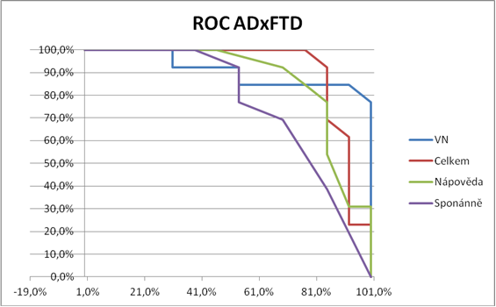
ROC analýza (Receiver Operating Curve)
Počítání specificity a senzitivity pro různá kritéria (cut-off scores) s cílem identifikovat optimální poměr specificity a senzitivity
Ručně pracné
  SPSS

Slide 17
Pravděpodobnostní rozložení

Slide 18
Pravděpodobnost různých hodnot proměnné X
Je-li proměnná náhodná (tj. její hodnoty lze považovat za výsledek náhodných pokusů) …jaká je P výskytu jednotlivých hodnot?
  Vzpomeňme si, že P(A) = n / m , blíží-li se počet pokusů ∞ (populaci)
Máme-li tedy dost velký, náhodně vybraný vzorek, pak P výskytu jednotlivých hodnot → jejich relativní četnost
Kdybychom z populace(vzorku) náhodně vylosovali jednu hodnotu(jedince), jaká je pravděpodobnost, že bude mít hodnotu X=k?
Jak pravděpodobné jsou různé hodnoty?

Slide 19
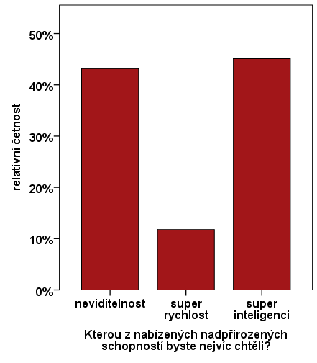
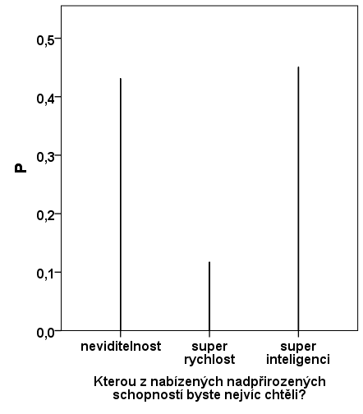
Pravděpodobnostní rozložení náhodné proměnné
Pravděpodobnostní rozložení = teoretické rozložení rel. četností
  U diskrétních proměnných uvažujeme o P výskytu jednotlivých hodnot.

Slide 20
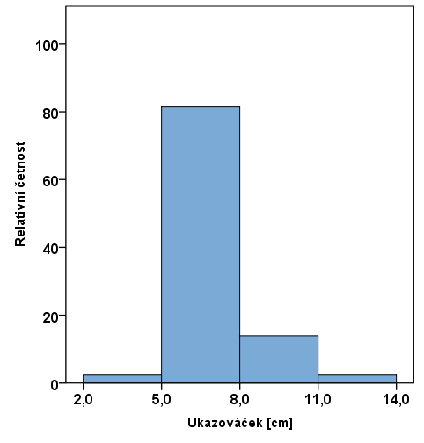
  U spojitých proměnných neuvažujeme o P výskytu jednotlivých hodnot (∞), ale spíše o p výskytu hodnot v intervalech – hustota pravděpodobnosti

Slide 21
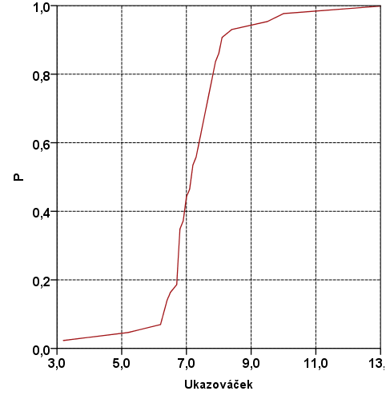
Distribuční funkce
P-nostní rozložení je častěji popsáno (kumulativní) distribuční funkcí (CDF)
CDF(k) = P (X≤k) tj. P výskytu hodnot ≤ k
Nabývá hodnot od 0 do 1
Neklesá
P je rovna „ploše oblasti pod křivkou hustoty pravděpodobnosti“ od -∞ do k
„jako“ percentily
  AJ: random variable, probability distribution, (cumulative) distribution function (CDF), probability density

Slide 22
Empirické vs. teoretické distribuční funkce
Empirická rozložení
  získaná z dat
  „hrbolatá“
Teoretická rozložení
  předpokládaná, odvozená z teorie
  „hladká“, jednoduchá

Slide 23
Důležitá p-nostní rozložení
Normální
Poissonovo
Studentovo t-rozložení
Fisherovo F-rozložení
χ²-rozložení (chí-kvadrát)
Binomické
Vyjma binomického se všechna uvedená rozložení používají jako přibližné (asymptotické) ideály, jimž by se rozložení našich proměnných (nebo statistik) blížilo, kdybychom měli obrovský a reprezentativní vzorek.

Slide 24
Standardizované normální rozložení N(0; 1)

Slide 25
Kolik lidí má ukazováček dlouhý 5 až 6cm?
Předpokládáme, že rozložení délek ukazováčků je normální s M=7cm a SD=1cm.

Slide 26
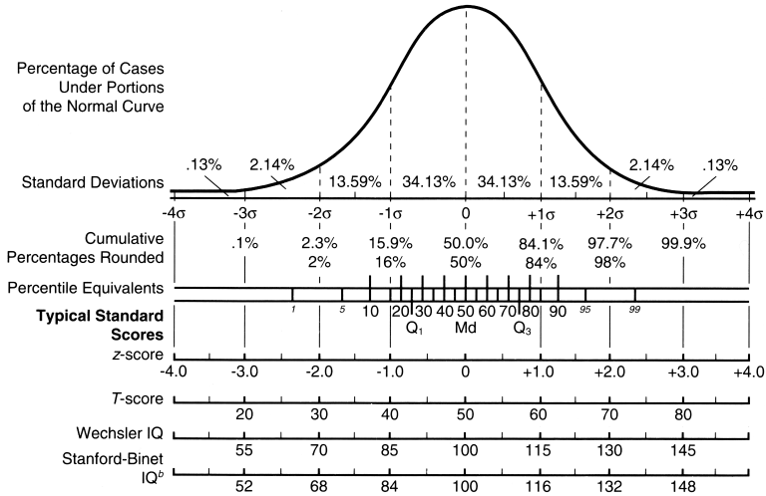
Kvantily standardního normálního rozložení N(0;1) alias oblasti pod křivkou normálního rozložení
upraveno dle Glass, Hopkins, s. 88

